Slide 1

QA4U3
Group60 横磁場と極低温のはざま
まあくん
まこと
座禅いぬ

Slide 2
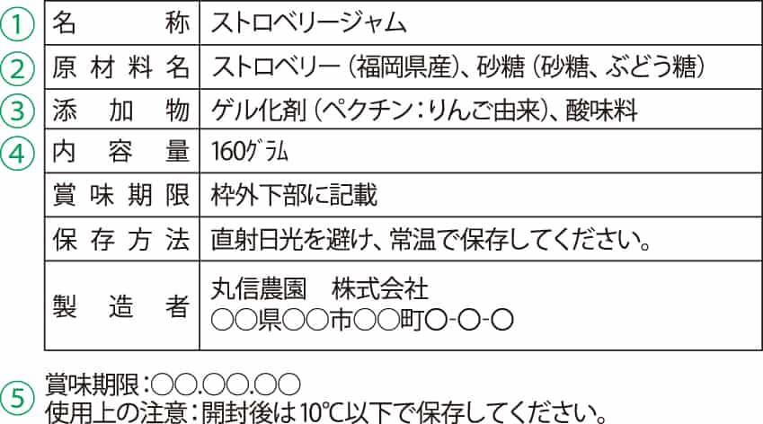
みんな知ってるあの味を一緒に再現して食べてみよう
市販食品の原材料と栄養成分表示から、実際に使用された各原材料の配合量を推定するシステムです。食品表示のルール（原材料は使用量の多い順に記載される）と、各原材料の標準栄養成分表を使って、量子アニーリング技術で最適な配合比率を算出します
説明なんかわかりやすく簡単にかく

Slide 3
アプリ解説
QRコード

Slide 4
本研究の概要
タイトル：再現レシピ構築アプリ
定式化：コスト関数、制約条件
コスト関数：
①栄養成分の誤差項
H_栄養成分 = A(計算カロリー - 表示カロリー)²
+ B(計算タンパク質 - 表示タンパク質)²
+ C(計算脂質 - 表示脂質)²
+ D(計算炭水化物 - 表示炭水化物)²
②原材料順序の制約項
H_順序制約 = E × Σ max(0, x_{i+1} - x_i)
隣接する原材料間の順序に違反した場合のみペナルティ
制約条件：
①合計が100%になる制約
x1 + x2 + ... + xn = 1
⇒ QUBO化: F(x1 + x2 + ... + xn - 1)²
②変数の表現
xi = 1/15 × (q_i1 + 2q_i2 + 4q_i3 + 8q_i4)
各原材料を4ビットの二値変数で表現
③総合目的関数(QUBO)
H = H_栄養成分 + H_順序制約 + F(x1 + x2 + ... + xn - 1)²
概要
みんな知ってるあの味を一緒に再現して食べてみよう
市販食品の原材料と栄養成分表示から、実際に使用された各原材料の配合量を推定するシステムです。食品表示のルール（原材料は使用量の多い順に記載される）と、各原材料の標準栄養成分表を使って、量子アニーリング技術で最適な配合比率を算出します。
背景・課題
背景：
・原材料は使用量の多い順に記載することが義務
・栄養成分表示（エネルギー、脂質など）も必須項目
・レシピ再現、YouTubeとかでよく見ますよね！
課題：
組み合わせ爆発問題
同じ材料でも種類によって栄養価が異なるなど不確定性
制約条件の複雑さ

Slide 5
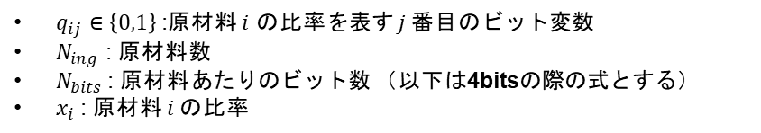
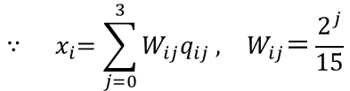
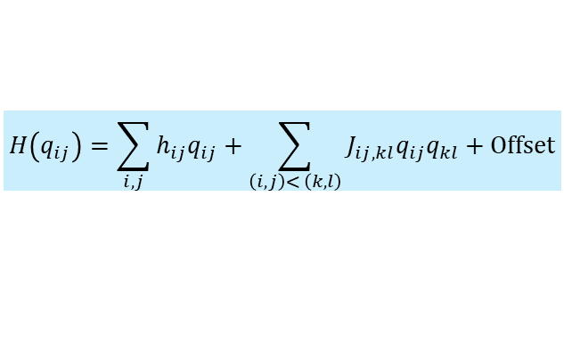

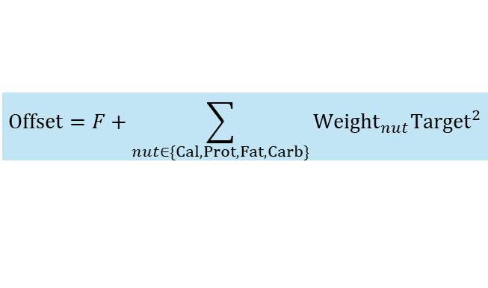

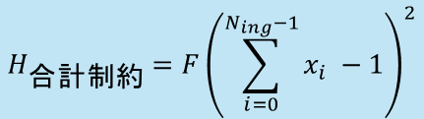
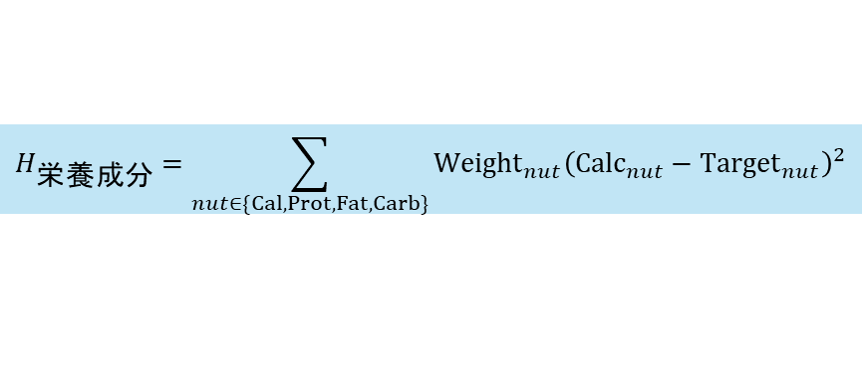
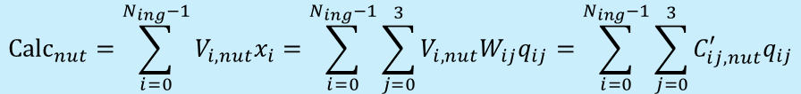
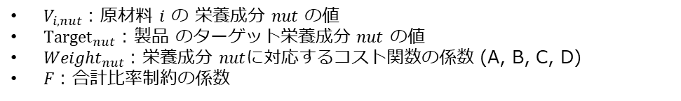

QUBO定式化
$q_{ij}∈\left\{0,1\right\}$:原材料 $i$ の比率を表す $j$番目のビット変数
$N_{ing}$ : 原材料数
$N_{bits}$: 原材料あたりのビット数 （以下は4bitsの際の式とする）
$x_{i}$: 原材料 $i$の比率
$V_{i,nut}$: 原材料 $i$ の 栄養成分 $nut$ の値
${Target}_{nut}$: 製品 のターゲット栄養成分 $nut$ の値
${Weight}_{nut}$: 栄養成分 $nut$に対応するコスト関数の係数 (A, B, C, D)
$F$: 合計比率制約の係数
コスト関数の構成要素(原材料順序の制約項は単純化のため含めない)
目的関数
計算栄養成分量(原材料の1gあたり の栄養成分量 とその比率の積を全ての原材料について合計)
QUBO係数
$$H_{栄養成分}=\sum_{nut∈\{Cal,Prot,Fat,Carb\}}{{Weight}_{nut}{\left({Calc}_{nut}−{Target}_{nut}\right)}^{2}}$$
$$H_{合計制約}=F{\left(\sum_{i=0}^{N_{ing}−1}{x_{i}} −1\right)}^{2}$$
$${∵ x}_{i}=\frac{1}{15}\sum_{j=0}^{3}{2^{j}q_{ij}}$$
$$H\left(q_{ij}\right)=\sum_{i,j}{h_{ij}q_{ij}}+\sum_{\left(i,j\right)< \left(k,l\right)}{J_{ij, kl}q_{ij}q_{kl}}+Offset$$
$${Calc}_{nut}=\sum_{i=0}^{N_{ing}−1}{V_{i,nut}x_{i}}=\sum_{i=0}^{N_{ing}−1}{\sum_{j=0}^{3}{V_{i,nut}W_{ij}q_{ij}}}=\sum_{i=0}^{N_{ing}−1}{\sum_{j=0}^{3}{C_{ij,nut}^{′}q_{ij}}}$$
$$\begin{matrix}{∵ x}_{i}=\sum_{j=0}^{3}{W_{ij}q_{ij}}, & W_{ij}＝\frac{2^{j}}{15}\end{matrix}$$
$$h_{ij}=F\left({\left(\frac{2^{j}}{15}\right)}^{2}+2\frac{2^{j}}{15}\right)+\sum_{nut∈\{Cal,Prot,Fat,Carb\}}{{Weight}_{nut}\left({\left(V_{i,nut}\frac{2^{j}}{15}\right)}^{2}−2{Target}_{nut}V_{i,nut}\frac{2^{j}}{15}\right)}$$
線形バイアス
2次バイアス
$$J_{ij,kl}=\frac{2^{j+l+1}}{{15}^{2}}\left(F+\sum_{nut∈\{Cal,Prot,Fat,Carb\}}{{Weight}_{nut}V_{i,nut}V_{k,nut}}\right)$$
$$\begin{matrix}for & \left(i,j\right)<\left(k,l\right)\end{matrix}$$
定数オフセット
$$Offset=F+\sum_{nut∈\{Cal,Prot,Fat,Carb\}}{{Weight}_{nut}{Target}^{2}}$$
Notes:
こちらのスライドでは、レシピ最適化問題のQUBO定式化についてご紹介します。
この問題では、目標栄養成分を満たす最適な原材料配合を、アニーリングで探索します。
コスト関数は、栄養誤差と合計制約から構成されます。
目的関数は、このQUBO形式で表されます。 バイナリ変数 qij​ の二次形式です。
原材料比率 xi​ は、バイナリ変数 qij​ でこのように表現します。
計算栄養成分量 Calcnut​ は、原材料の栄養成分と比率から計算され、qij​ の線形和となります。
QUBOの係数である、hij​、Jij,kl​、Offsetは、これらの式で表せ、 線形項、二次項、定数項の係数です。
この定式化で、問題をアニーリングで解く準備が整いました。
この定式を用いた結果を次に示します。

Slide 6
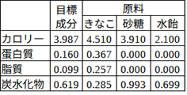
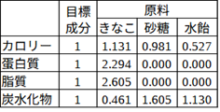
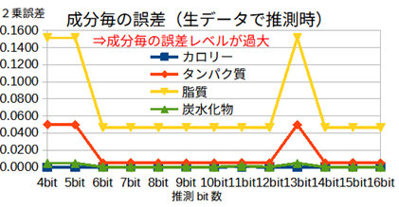
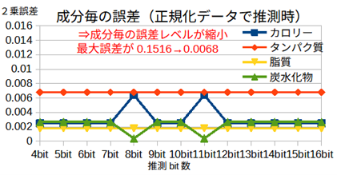
推測bitは増やす必要なし。入力値を正規化しよう。
データをそのまま使用
データを正規化し使用
数値を正規化
縦軸は
10 %に
縮小
Notes:
6日24時に、スライド、原稿の完成

